Slide 1
Zmluvy, faktúry, objednávky ako nástroje verejnej kontroly
Samuel Spáč
Martin Kollárik Bešeňová 25.7.2015

Slide 2
Obsah
Filozofia, výzvy a základný rámec zverejňovania
Ako dáta využiť?
Kvalita zverejňovania – skúsenosti TIS
Zmluvy v kontexte zverejňovania
Diskusia

Slide 3
Prečo zverejňovať? Prečo tie dáta využívať?
Východiská:
Hnutie za transparentnosť
Digitalizácia verejného priestoru
Výhody:
len informovaní a emancipovaní občania môžu efektívne kontrolovať moc
možnosť zabrániť neefektivite v reálnom čase
Nevýhody:
nárast objemu informácií nemá za následok lepšie pochopenie
„zaplavenie ľudí informáciami je časom odskúšaný spôsob ako ich (občanov) udržať neinformovaných“ (Ivan Krastev)
argument „trhom“ = strata komparatívnych výhod
administratívne náklady

Slide 4
Povinnosť zverejňovať – inšpirácia z miest
§ 5a (211) akákoľvek písomná zmluva povinnej osoby (po 1.1.2011) týkajúca sa verejných financií, resp. verejného majetku
účinnosť zmluva nadobúda zverejnením
neplatná, ak nie je zverejnená do 3 mesiacov
Kde? CRZ, samosprávy a ROPO na webstránke, u zriaďovateľa (ak webstránka nie je zriadená), v Obchodnom vestníku
Faktúry a objednávky:
Od 1000 eur, len metadáta
Vyhotovené objednávky do 10 pracovných dní
Faktúry do 30 dní od úhrady

Slide 5
Má to zmysel?

Slide 6
Problémy a výnimky
Čo ak sa zmluva nezverejní?
Väčší problém (zrejme) pri ROPO a firmách
Ako sa dozvedieť, že vôbec nejaká zmluva bola? (Radvaň, JAVYS)
Teoreticky, trestnoprávne následky. Ale ako?
Čo si myslia právnici? Aj ne-právnici.
Nezverejňujú sa:služobné, pracovné, burzové, cenné papiere, poskytovanie sociálnych služieb, ...
a časti: technické predlohy, návody, výkresy, projektové dokumentácie, modely, spôsob výpočtu jednotkových cien, vzory

Slide 7
Ako s informáciami naložiť?
Mnohí z vás vedia viac ☺
Kto? aktivisti, politici, novinári, NGOs
Ako? systematicky, na podnet, ku kauzám, benchmark
Čo? opodstatnenosť, efektívnosť
Kritika? ťažkosti posúdiť (IT), komplexnosť problémov (právne služby), „prvoplánovosť“ (cena)
Prípady: morské plody na Úrade vlády, nákupy áut, tonery, právne služby

Slide 8
Kvalita zverejňovania - rámec
Výnos MF SR o štandardoch pre informačné systémy verejnej správy č. 55/2014
zodpovedná je povinná osoba
možnosť udelenia pokuty MF
Zákon č. 275/2006 – za nedodržiavanie štandardov pokuta až do výšky 25 tisíc eur
textové súbory: umožnenie spracovania a rozoznávania textových častí obsahu dokumentov = nie len skenovaný obrázok
dataset: umožňuje automatické spracovanie = pevná schéma

Slide 9
Zverejňujú obce zmluvy?
menšie obce – chýba motivácia
„jedna veľká rodina“
občianska angažovanosť
médiá

Slide 10
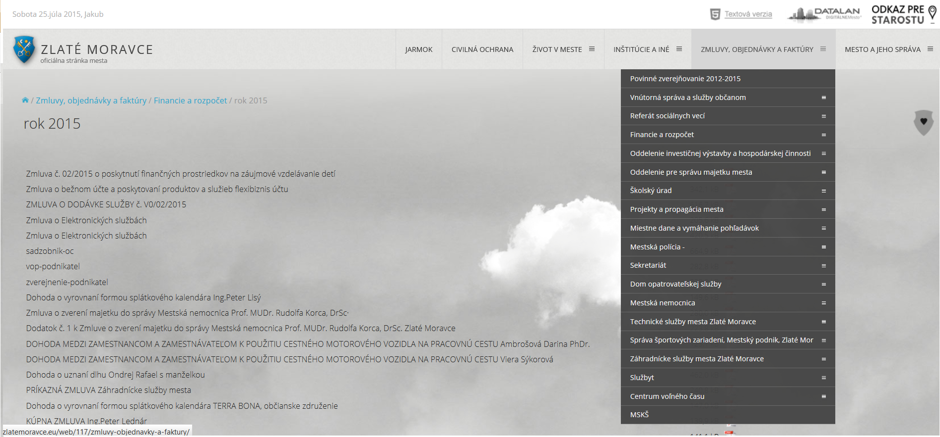
Zverejňujú obce zmluvy kvalitne?
nestačí zverejňovať? na čo ešte aj kvalitne?
čo ak neviem, čo presne hľadám?
čo ak nestačí ani že viem, čo hľadám?

Slide 11
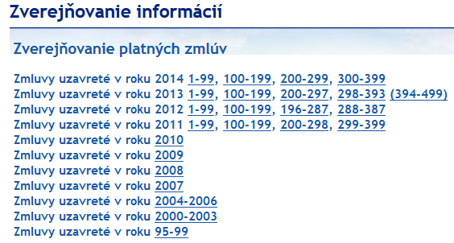
Prístup k zmluvám
je jednoduché dostať sa k zmluvám?
viem si vyhľadať a vytriediť, čo potrebujem?

Slide 12
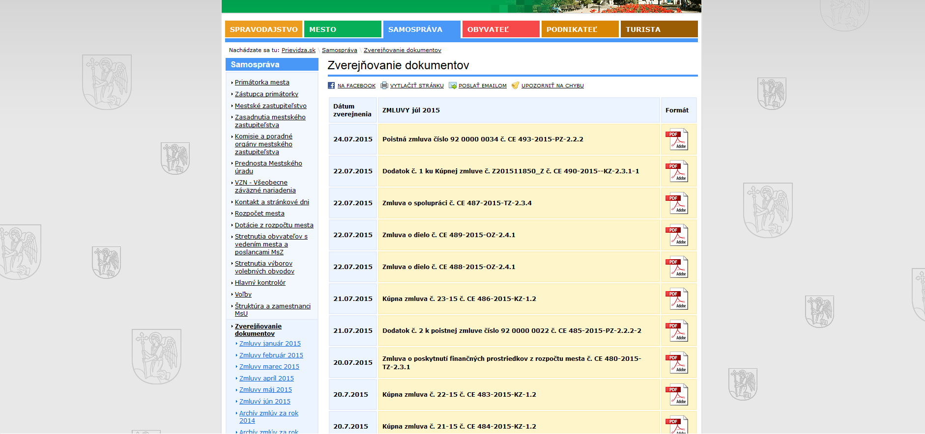
Metadáta
obsahujú zoznamy zmlúv údaje o protistrane, predmete, hodnote a dátume?

Slide 13
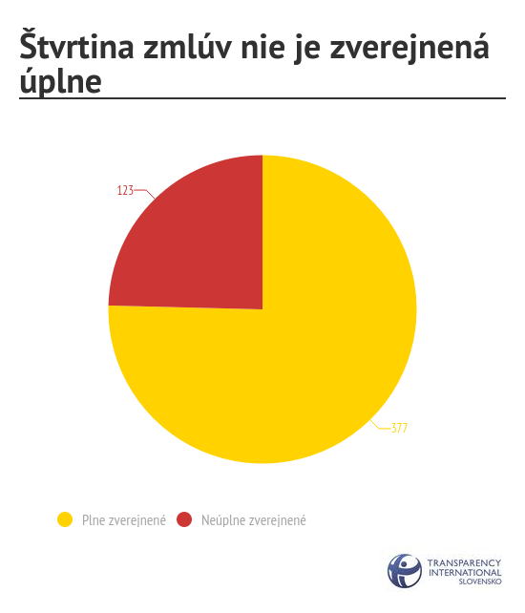
Plné zverejnenie a vlastnosti dokumentov
najdôležitejšie údaje často v prílohách
hľadanie v zmluvách
kopírovanie textu zo zmlúv

Slide 14
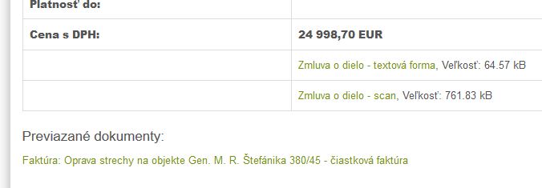
Užívateľský komfort
upozornenie na nové zmluvy
prepojenie s faktúrami a dodatkami

Slide 15
Ako zlepšiť kvalitu zverejňovania?
na voľbe procesu veľmi nezáleží
dôležité nastavenie úradníkov
kľúčový tlak občanov
„Keďže zákon nám to nejako neprikazuje a žiaden občan v súčasnosti sa na takéto niečo nedotazoval, že prečo tam nemáme zverejňované hodnoty zmlúv, tak treba len vzniesť takú potrebu.“ (Š. Pap, IT technik na MÚ v Senci)

Slide 16
Prezentácia je súčasťou projektu Kampaň za zachovanie silného infozákona, ktorý bol podporený z Fondu pre mimovládne organizácie, ktorý je financovaný z Finančného mechanizmu EHP 2009-2014. Správcom Fondu je Nadácia Ekopolis.

